Slide 1
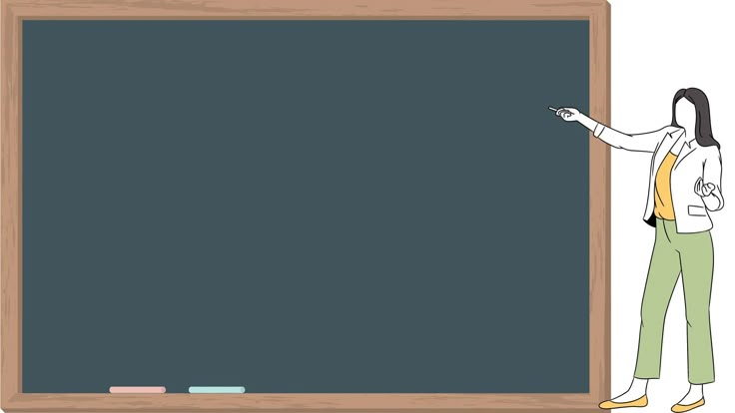

17-23 martie 2025
Global Money Week 2025
“Think before you follow, wise money tomorrow”
-Despre comori, bani, muncă și calități nobile -
Clasa a II-a B, prof. Axente Mihaela
Școala Gimnazială „Nicolae Iorga” Focșani

Slide 2



Obiectivele activității:
identificarea priorităților financiare ale unei familii și utilizarea eficientă a resurselor financiare;
fixarea conceptelor de dorință și nevoie;
propunerea unor idei de afacere pentru a câștiga propriii bani;
 dezvoltarea unor calități precum onestitatea, generozitatea și hărnicia;
 valorificarea potenţialului creator al elevilor;
Domenii abordate:
-literatură financiară
-matematică
-economie
-literatură pentru copii
-dezvoltare personală

Slide 3

Descrierea activităţii (2 ore):
*Lecturarea unui fragment din cartea „Comoara lui Ben pe care o poate găsi orice copil”, Alex Donovici;
*Descoperirea și completarea unor idei valoroase din fragmentul lecturat;
*„Comoara cu provocări”: Rezolvarea sarcinilor propuse în fișele de lucru;
*Planul meu de afacere;
*Joc de imaginație: Imaginează-ți că investiția făcută de părinți în cadoul de ziua ta te va ajuta să obții bani înțelepți în viitor?;
*Întocmirea raportului de activitate și încărcarea proiectului pe platformă.

Slide 4

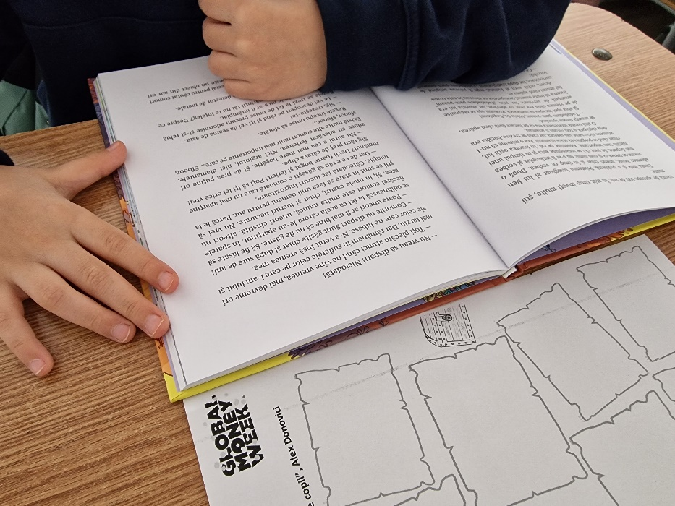
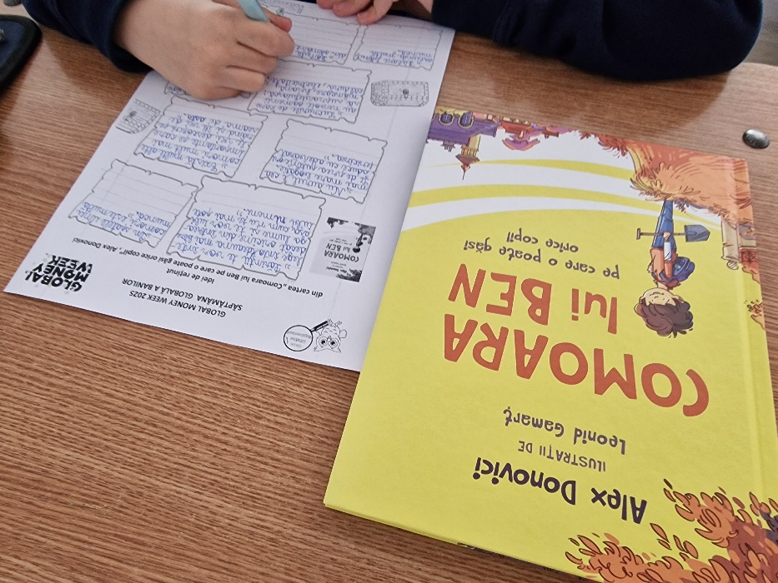

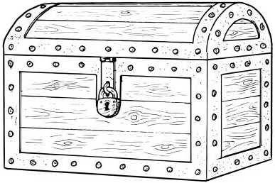

Activități desfășurate
 Lecturarea unui fragment din cartea „Comoara lui Ben pe care o poate găsi orice copil”, Alex Donovici (p.16-19)
 Descoperirea și completarea unor idei valoroase din fragmentul lecturat;
*Povestea lui Ben este o lecţie despre care sunt adevăratele comori pe care ar trebui să le căutăm în viaţă. Pentru a deveni adulți valoroși, copiii trebuie să afle că, mult mai importante decât cuferele pline cu aur sau argint, sunt onestitatea, generozitatea și hărnicia.

Slide 5
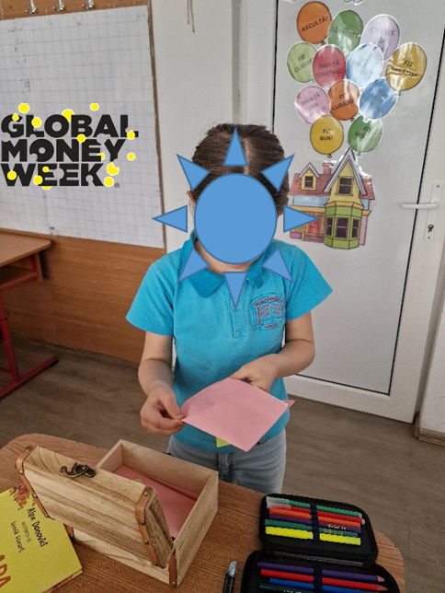
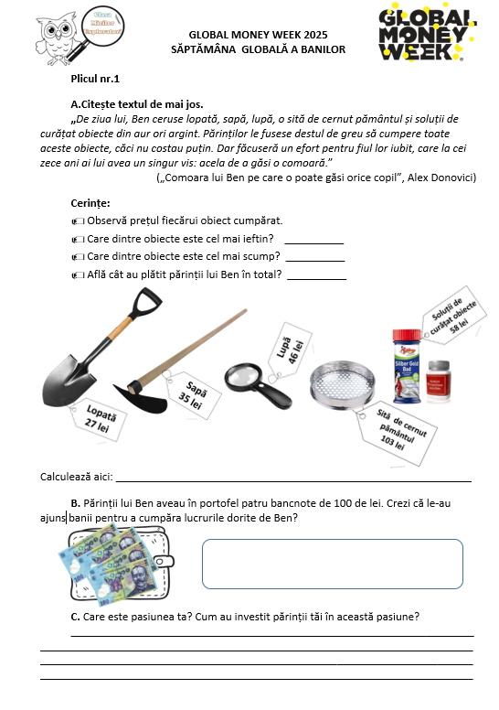

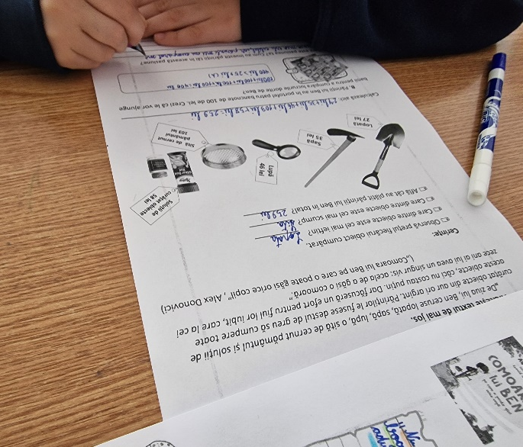

Activități desfășurate
 „Comoara cu provocări”: Rezolvarea sarcinilor propuse în fișele de lucru
*E important ca micii școlari să știe valoarea sau preţul lucrurilor, dar și mai important e să înţeleagă că unele lucruri sunt nepreţuite.

Slide 6
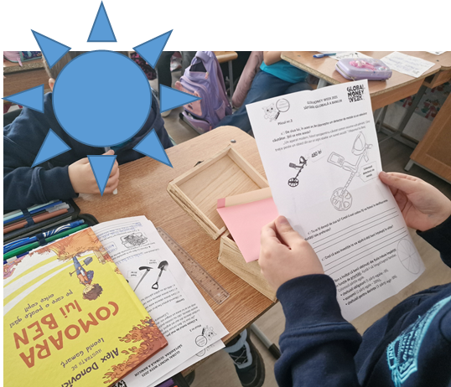
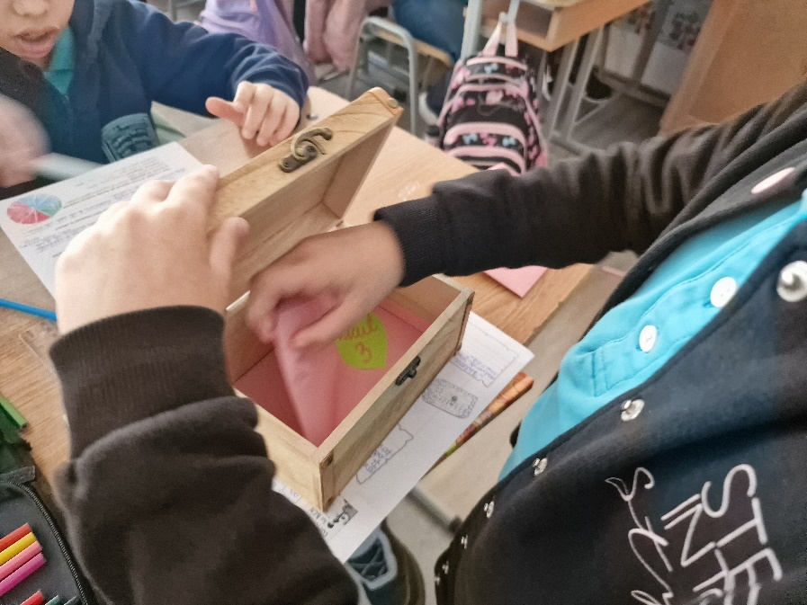
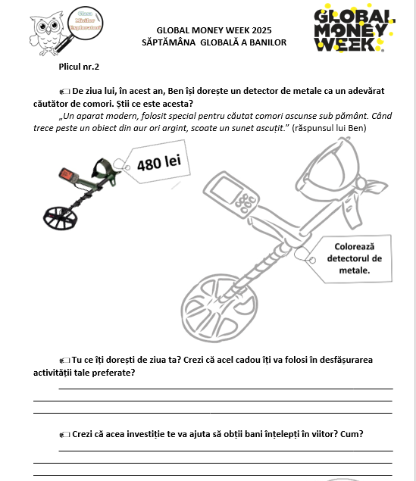
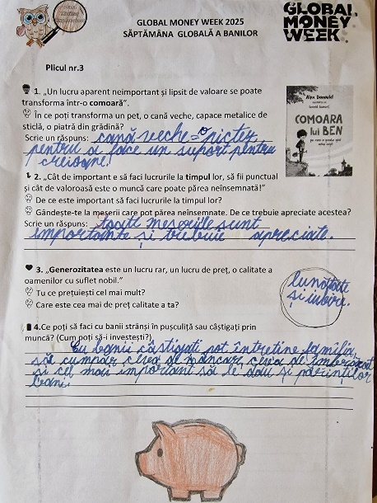
Activități desfășurate
 „Comoara cu provocări”: Rezolvarea sarcinilor propuse în fișele de lucru
*Părinții lui Ben, care îl iubeau foarte mult, îi explică acestuia că nu îi pot satisface dorința fiind peste posibilitățile lor finaciare.
*Ben a învățat că banii obținuți de familie trebuie împărțiți în funcție de priorități.

Slide 7
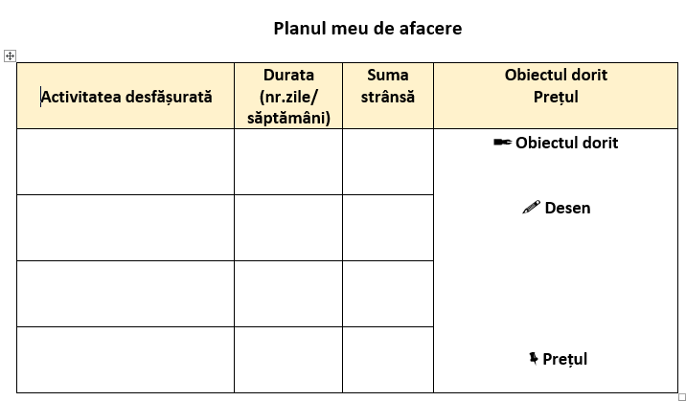

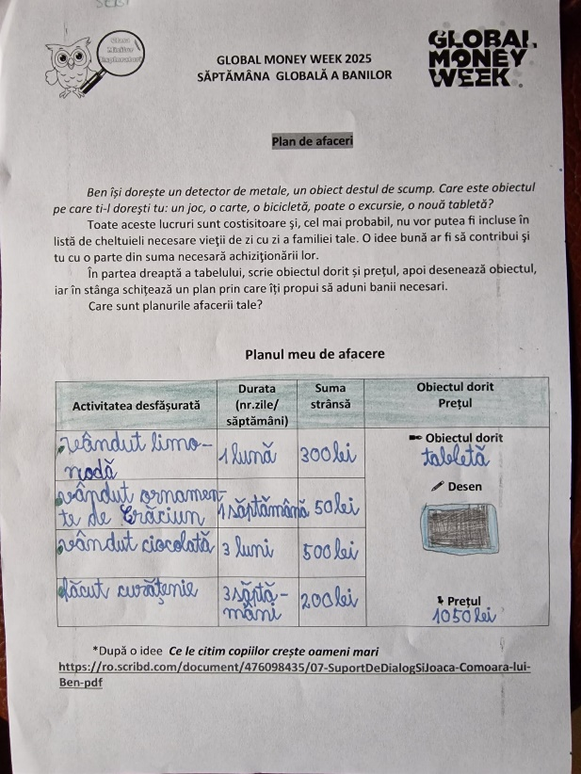
Activități desfășurate
 Planul meu de afacere
„Bănuții nu cresc din pământ, prin pomi, nici cu plouă cu ei.” („Comoara lui Ben”)
„Fiecare bănuț ascunde multă muncă. Multă muncă.”

Slide 8
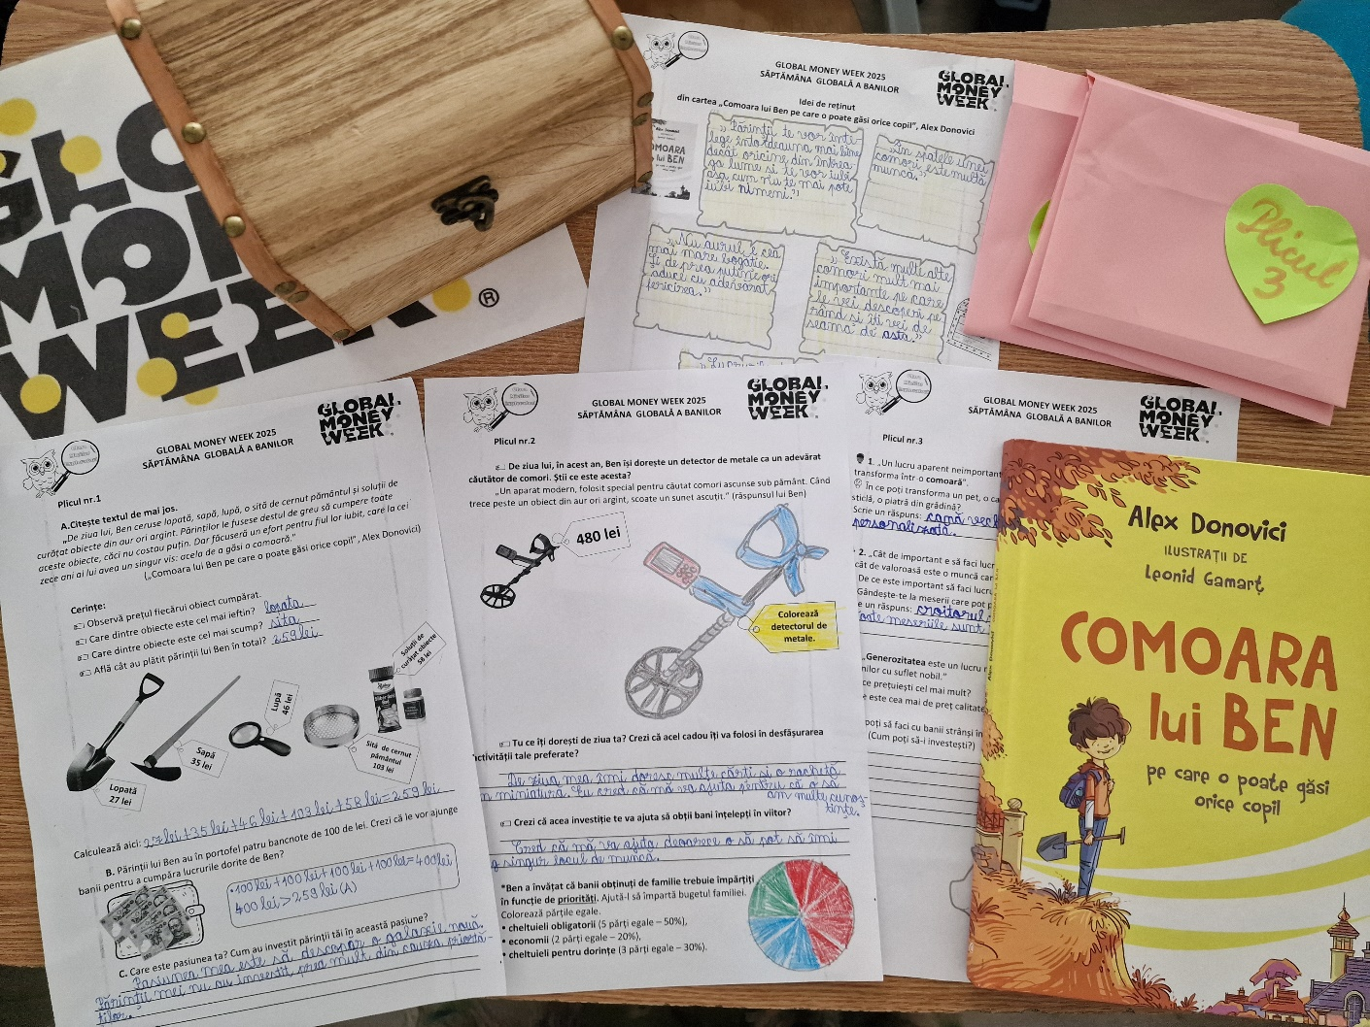

Activități desfășurate
„Un om cu adevărat bogat este un om sincer, harnic, sufletist şi generos”.

